Slide 1
Лекция 4. Алгоритм обратного распространения ошибки
Буряк Д.Ю.
к.ф.-м.н
dyb04@yandex.ru

Slide 2
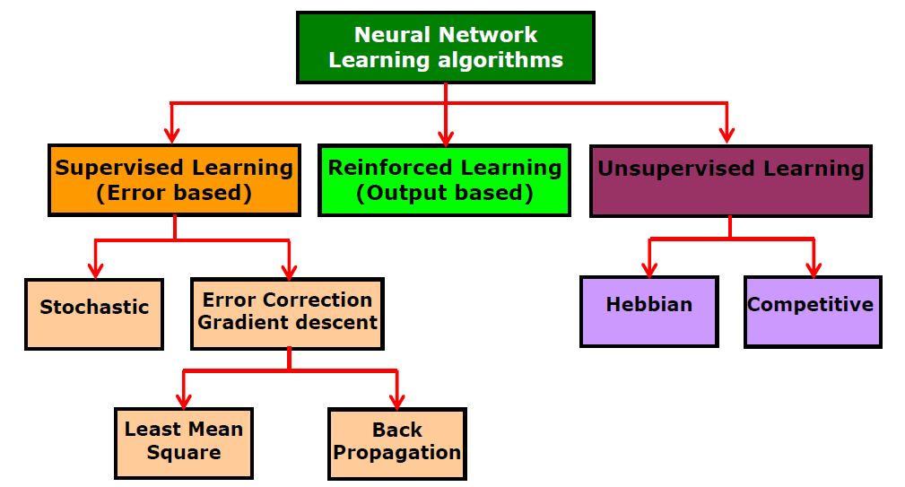
Классификация алгоритмов обучения
1. Обучение с учителем (Supervised learning). Обучающая выборка содержит входные сигналы, и ожидаемые выходы. Цель подбора весов – близость реальных и ожидаемых выходов сети.
2. Обучение без учителя (Unsupervised learning). Нет знаний о желаемых выходах сети.
- конкуренция нейронов между собой:
Winner takes all (WTA);
Winner takes most (WTM).
- учет корреляции обучающих и выходных сигналов (обучение по Хеббу).
3. Reinforced learning. Имеется только информация о правильности выхода сети

Slide 3
Обучение по Хеббу
1. Если два нейрона, соединенных связью, активизируются одновременно, то вес связи возрастает; если – неодновременно, то вес уменьшается.
2. Математическая модель
3. Гипотеза Хебба
4. Гипотеза ковариации

Slide 4
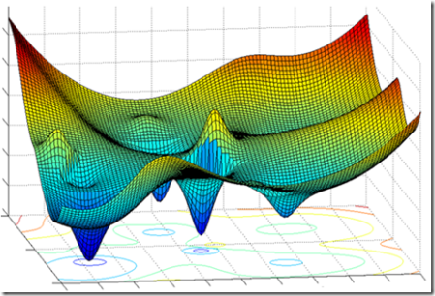
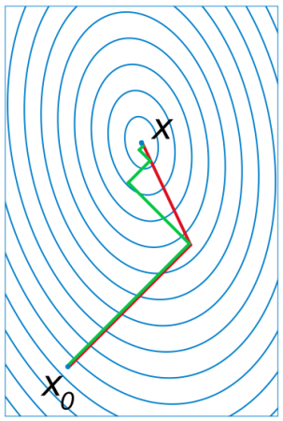
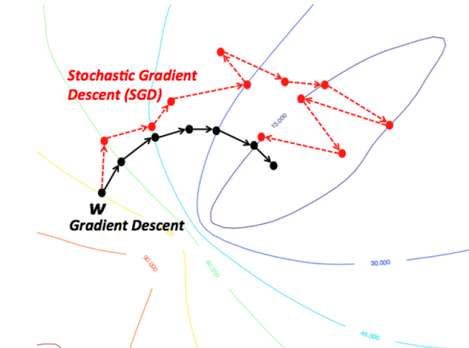
Алгоритм обратного распространения ошибки (1)
Функция ошибки
x – известные входные вектора;
d – требуемые выходные значения сети;
y(x,w) – вычисленные выходные значения сети;
w – вектор весов сети.
Поиск минимума функции ошибки

Slide 5
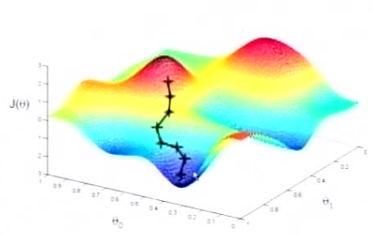
Алгоритм обратного распространения ошибки (2)
Инициализировать веса сети
Выбрать обучающую пару из обучающего множества.
Подать на вход сети, вычислить выход
Вычислить разность между реальным выходом и требуемым выходом
Подкорректировать веса сети, так чтобы уменьшить ошибку
Повторять шаги 2-5 для каждого вектора из обучающего множества, пока ошибка не достигнет приемлемого уровня
Шаги 2, 3 – проход вперед
Шаги 4, 5 – обратный проход

Slide 6
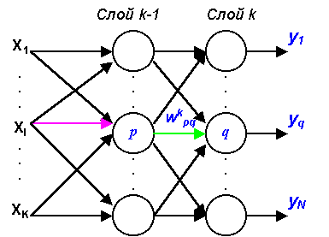
Алгоритм обратного распространения ошибки (3)
Необходимое условие: дифференцируемость функции активации.
Выходной слой
Скрытый слой

Slide 7
Алгоритм обратного распространения ошибки (4)
Минимизация целевой функции :
d - желаемый выход
y - реальный выход
Метод обучения - градиентный спуск.
Выходной слой

Slide 8
Алгоритм обратного распространения ошибки (5)
Рассчитать выходы сети.
Рассчитать для выходного слоя:
Рассчитать для всех остальных слоев:
Скорректировать веса:
Если ошибка существенна, перейти на шаг 1.

Slide 9
Визуализация. Выходной слой

Slide 10
Визуализация. Внутренний слой

Slide 11
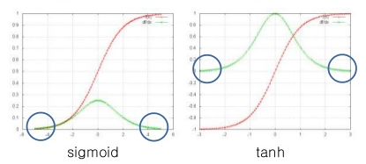
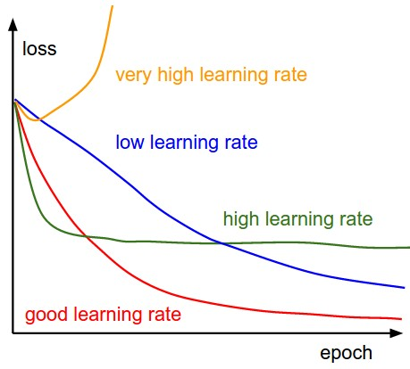
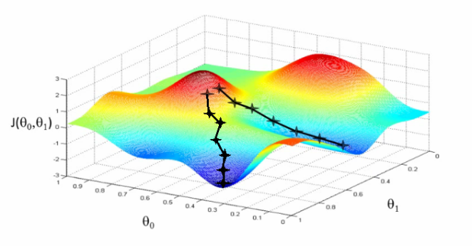
Проблемы алгоритма обратного распространения ошибки
1. Градиент стремится к 0.
2. Обнаружение локального минимума.
3. Выбор скорости обучения.

Slide 12
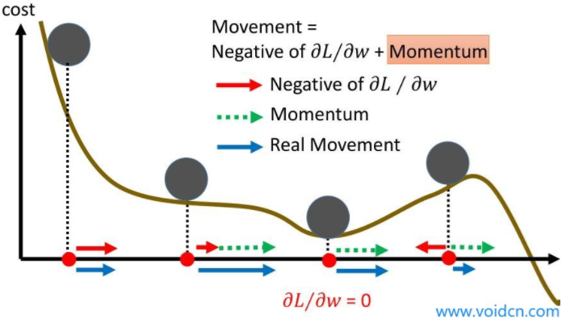
Использование момента
Один из способов ускорить сходимость алгоритма обратного распространения ошибки.
Сделаем рекуррентные подстановки.
Введем ряд по t.
Решим разностное уравнение.

Slide 13
Использование момента (2)
Для сходимости ряда необходимо
Ускоряет спуск, если знак градиента не меняется
Замедляет спуск, если знак градиента изменяется – стабилизирующий эффект.
Помогает избежать локальных минимумов

Slide 14
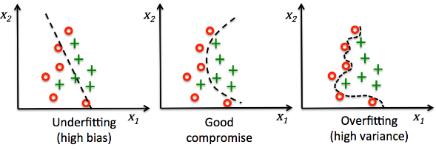
Проблема переобучения НС
Необходимо контролировать процесс обучения и регулировать число связей в НС.

Slide 15
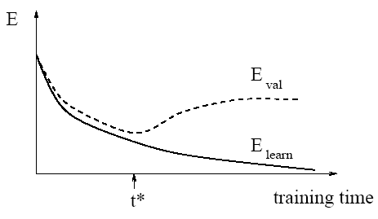
Обучающая и подтверждающая выборки
S_{L} – обучающая выборка;
E_{learn} – ошибка на обучающей выборке;
S_{V} – подтверждающая выборка;
E_{val} – ошибка на подтверждающей выборке;
Необходимо, чтобы E_{learn} и E_{val} в конце обучения достигли минимума

Slide 16
Регуляризация
- метод Weight Decay;
- метод Weight Elimination

